Slide 1
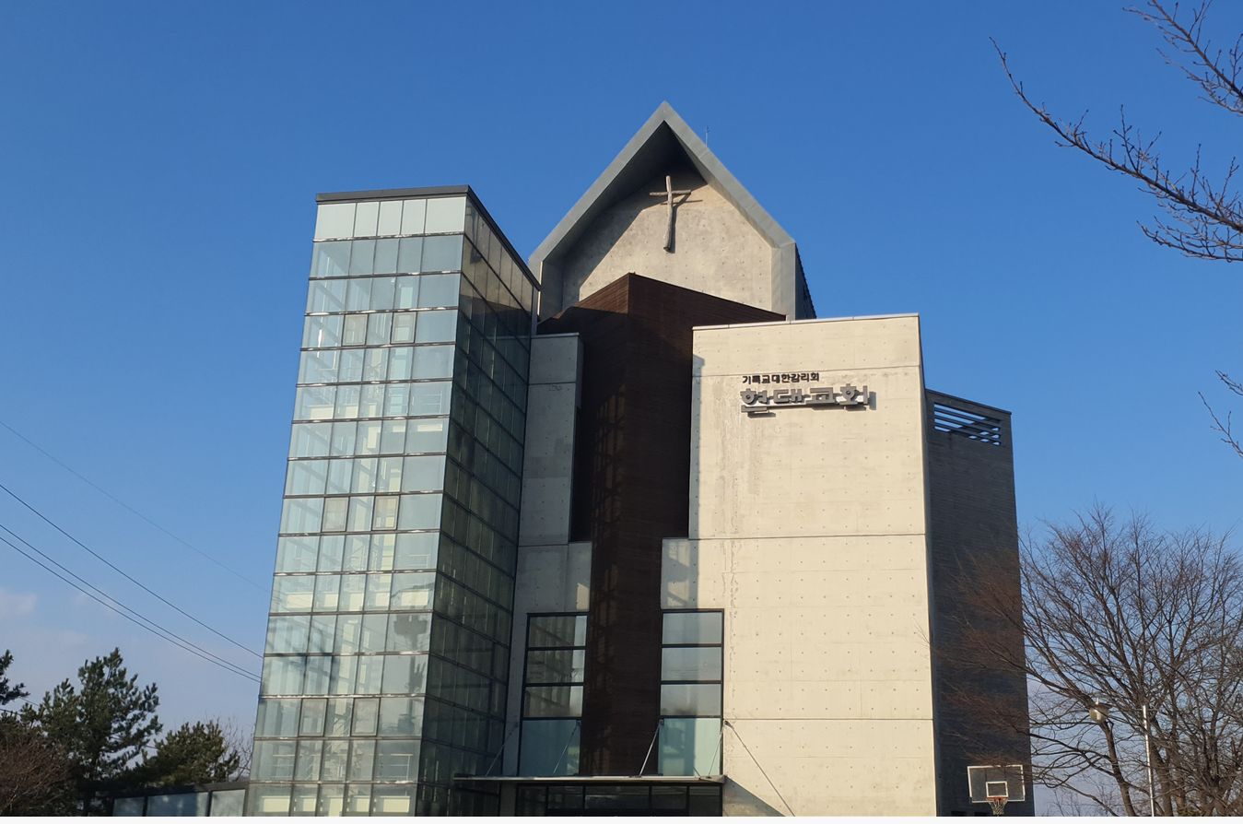
2024년
현대교회 유치부
주일예배

Slide 2
찬양

Slide 3
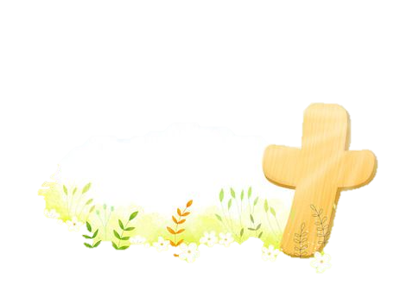


예배드려요
  예쁜 마음 담아서 정성으로 드려요
  귀 쫑긋 세우고
  말씀 듣고 쑥쑥 ↑↑

Slide 4

  예쁜 두 눈 꼭 감고 기도하며 아멘
  사랑하는 아버지 우리 하나님
  날마다 잊지 않고 기억할래요

Slide 5
기도

Slide 6
말씀암송
태초에 하나님이
천지를 창조하시니라
창세기 1장 1절 -

Slide 7
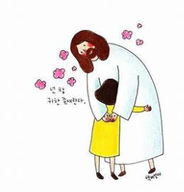
하나님 우리 같이
  우리 같이 놀아요
  우리 같이 웃어요
  우리 같이 얘기해요
  우리 같이 사랑해요

Slide 8
하나님 우리 같이
  하나님과 나랑 같이 같이
  하나님과 나랑 우리 되어
  놀아요 웃어요
  얘기해요 사랑해요

Slide 9
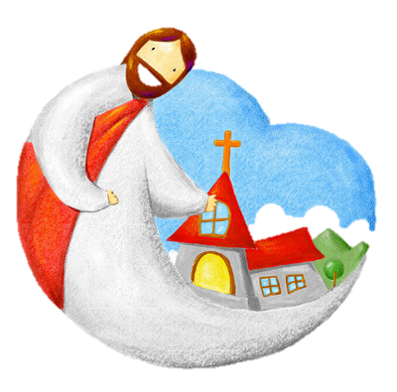
예예예예
  예예예예 예배하는 이 시간
  하하하하 하나님이 기뻐해
  기기기기 기도하는 이 시간
  하하하하 하나님이 응답해

Slide 10
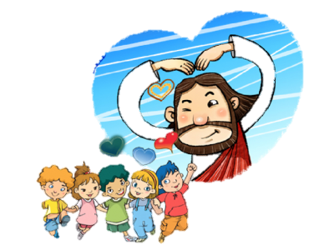
  랄랄랄랄 찬양하는 이 시간
  뿅뿅뿅뿅 하나님이 춤을 춰
  말말말말 말씀 듣는 이 시간
  쑥쑥쑥쑥 믿음의 키 자라요

Slide 11

하나님 때문에
  하나님 때문에
  내 마음 행복해 즐거워요
  하나님 때문에
  내 마음 행복해 행복해 즐거워

Slide 12
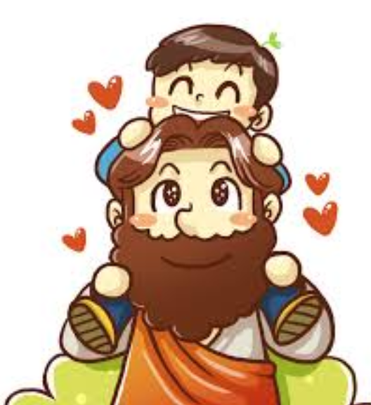
  쓰러져도 일어나죠
  언제나 하나님 사랑이 내 안에 있어요
  감사하며 기뻐하는 나는
  하나님의 기쁨아이죠

Slide 13
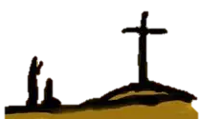
매일매일
  부끄럽고 슬픈마음 내게 있어요
  벗어버리고 싶어요
  죄죄죄가 내생각 더럽힐때
  깨끗하게 덮어주세요

Slide 14

  나를 사랑하시는 하나님
  오직 주만 바라보면서
  내마음 매일매일 준비해요
  하나님만 사랑할래요

Slide 15
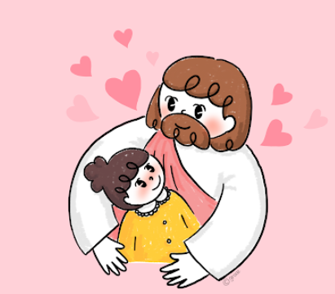
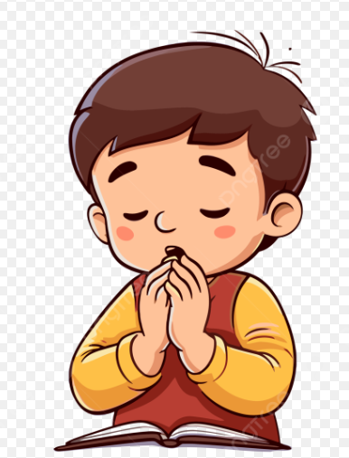
하나님이 찾으시는 한사람
  하나님이 찾으시는 한 사람
  내가 되고 싶어요
  온 맘으로 예배하는 한 사람
  내가 되고 싶어요

Slide 16
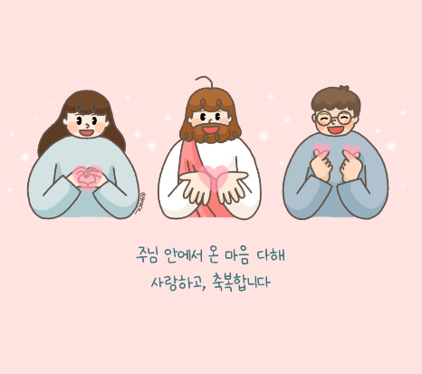
  하나님 가르쳐 주세요
  그 사랑이 얼마나 높고 깊고 큰지
  하나님이 찾으시는 한 사람
  내가 되고 싶어요
  하나님께 예배 드릴 때에 나를 만나 주세요

Slide 17
예배

Slide 18
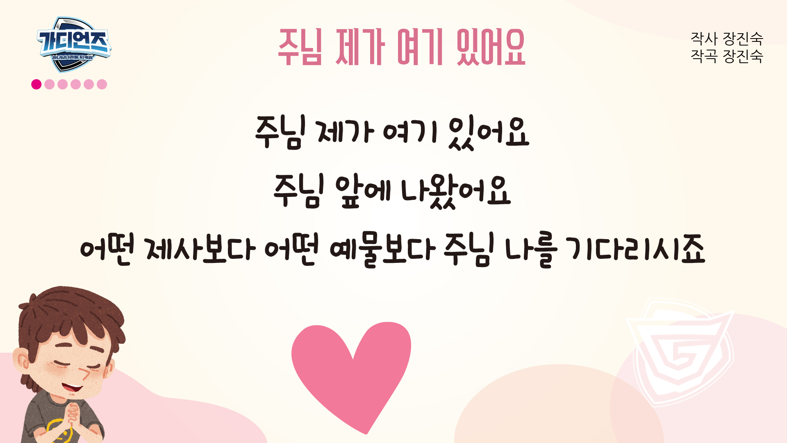

Slide 19


Slide 20
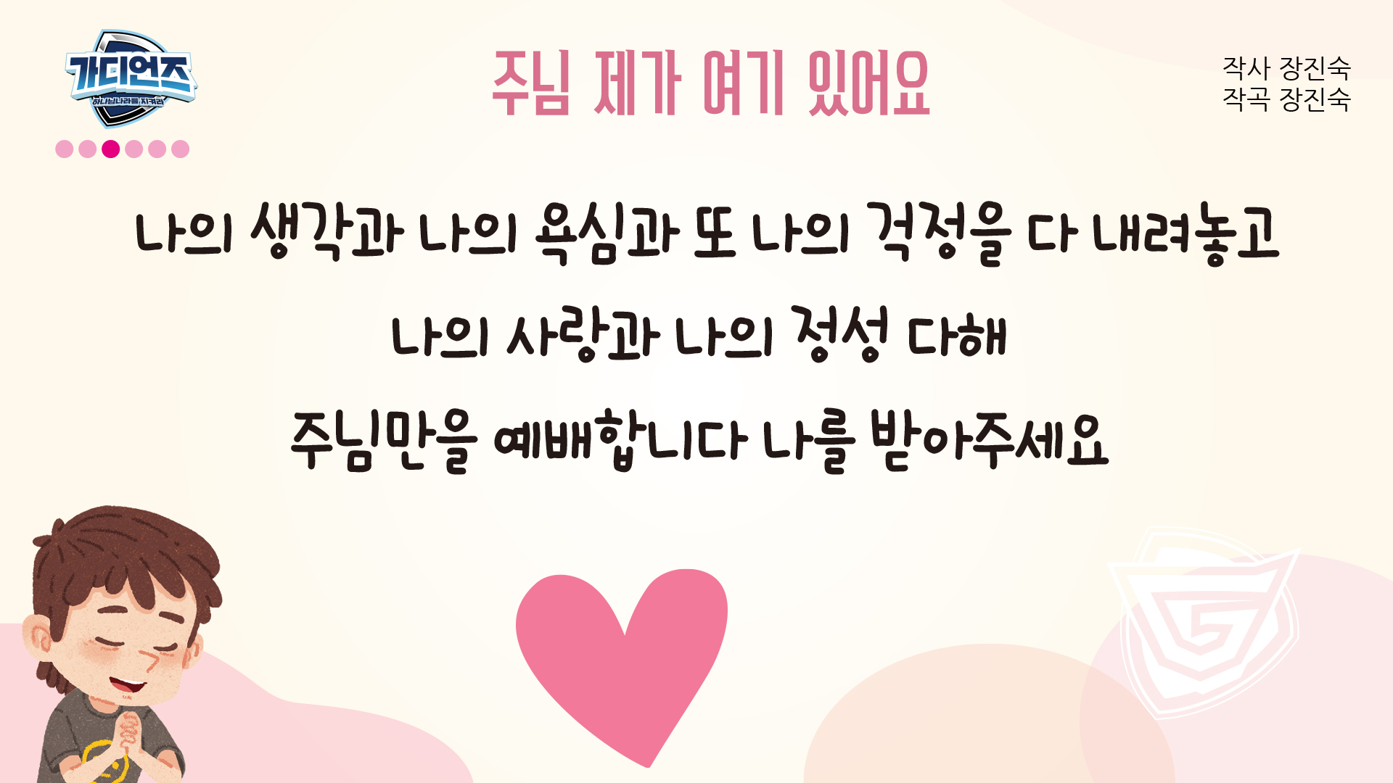

Slide 21

사도신경
전능하사 천지를 만드신
하나님 아버지를 내가 믿사오며,
그 외아들 우리 주
예수 그리스도를 믿사오니,

Slide 22
사도신경
이는 성령으로 잉태하사
동정녀 마리아에게 나시고,
본디오 빌라도에게 고난을 받으사,
십자가에 못박혀 죽으시고,
장사한 지 사흘 만에 죽은 자
가운데서 다시 살아나시며,

Slide 23
사도신경
하늘에 오르사,
전능하신 하나님 우편에 앉아
계시다가, 저리로서 산 자와
죽은 자를 심판하러 오시리라.

Slide 24
사도신경
성령을 믿사오며, 거룩한 공회와,
성도가 서로 교통하는 것과,
죄를 사하여 주시는 것과,
몸이 다시 사는 것과,
영원히 사는 것을 믿사옵나이다.
아멘

Slide 25
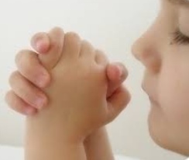
손과 입과 발
  손손손 예쁜 손은 어떤 어떤 손일까
  손손손 예쁜 손은 어떤 어떤 손일까
  하나님께 두 손 모아 기도하는 손
  친구에게 맛있는 것 나눠주는 손

Slide 26
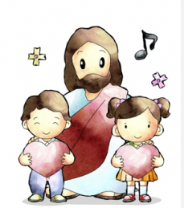
  입입입 예쁜 입은 어떤 어떤 입일까
  입입입 예쁜 입은 어떤 어떤 입일까
  하나님께 기쁘게 찬양하는 입
  울고 있는 친구를 달래주는 입

Slide 27

  발발발 예쁜 발은 어떤 어떤 발일까
  발발발 예쁜 발은 어떤 어떤 발일까
  하나님께 예배하러 교회 가는 발
  믿음 없는 친구를 전도하는 발

Slide 28
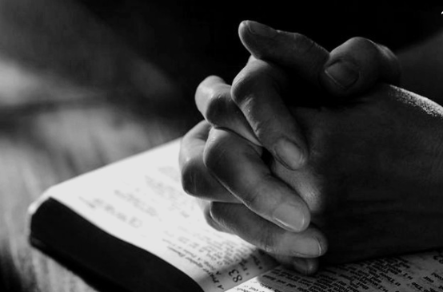
대표기도

Slide 29
말씀속으로
  좋아 좋아 좋아 좋아 하나님 말씀
  신나 신나 신나 신나 말씀 듣는 것
  하나님 말씀 들려주세요
  말씀 속으로 슝~! 말씀 속으로 슝~~!

Slide 30
말씀

Slide 31
헌금 시간

Slide 32

동전 하나 동전 둘
칠일 동안 모아서
하나님께 드려요
기쁨으로 드려요

Slide 33
먹고 싶고 갖고 싶은
욕심도 있지만
예쁜 마음 정성모아
하나님께 드려요

Slide 34
헌금 기도

Slide 35
광고

Slide 36

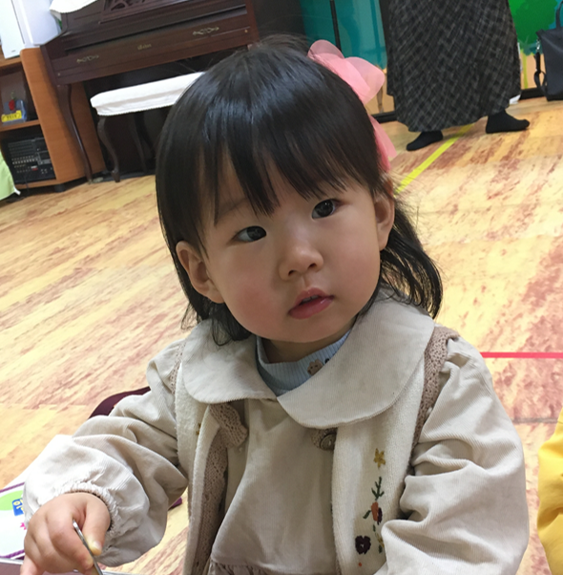
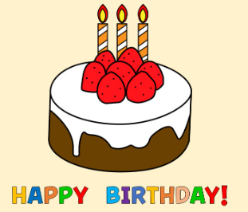
생일축하합니다
지로아

Slide 37

주기도문
하늘에 계신 우리 아버지여,
이름이 거룩히 여김을 받으시오며,
나라가 임하시오며,
뜻이 하늘에서 이루어진 것같이
땅에서도 이루어 지이다.

Slide 38
주기도문
오늘 우리에게 일용할 양식을 주시옵고,
우리가 우리에게 죄 지은 자를
사하여 준 것같이
우리 죄를 사하여 주시옵고,

Slide 39
주기도문
우리를 시험에 들게 하지 마시옵고,
다만 악에서 구하시옵소서.
나라와 권세와 영광이 아버지께
영원히 있사옵나이다.
아멘.

Slide 40
감사합니다.

